Slide 1
网络优化与正则化
《神经网络与深度学习》
https://nndl.github.io/

Slide 2

机器学习的矛与盾
深度学习
优化
正则化
经验风险最小
降低模型复杂度

Slide 3
网络优化

Slide 4
网络优化的难点
结构差异大
  没有通用的优化算法
  超参数多
非凸优化问题
  参数初始化
  逃离局部最优
梯度消失（爆炸）问题

Slide 5
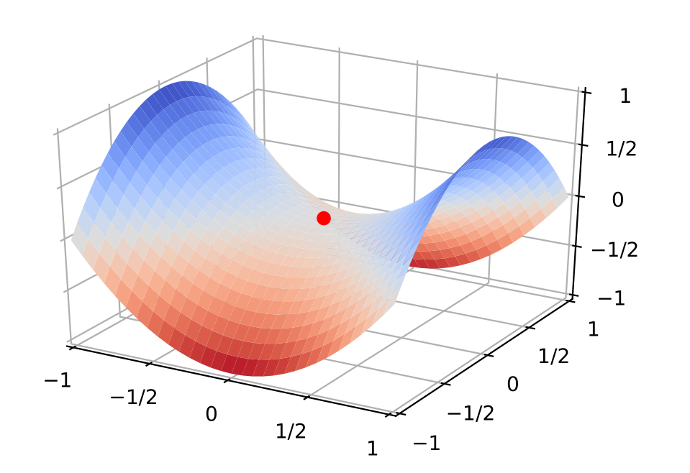
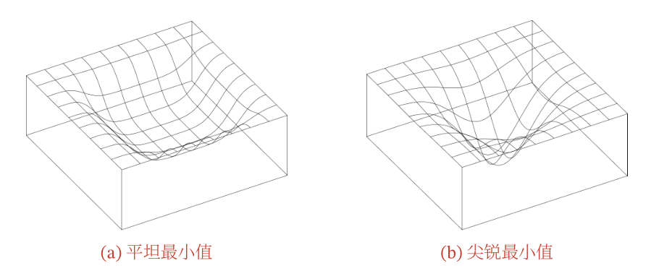
高维空间的非凸优化问题
鞍点（ Saddle Point ）
  驻点（Stationary Point）：梯度为 0 的点。
平坦最小值（ Flat Minima ）
  一个平坦最小值的邻域内，所有点对应的训练损失都比较接近
  大部分的局部最小解是等价的
  局部最小解对应的训练损失都可能非常接近于全局最小解对应的训练损失
Notes:
假设网络有10,000维参数，一个点在某一维上是局部最低点的概率为p，那
么在整个参数空间中，局部最优点的概率为p 10,000 ，这种可能性非常小。也就
是说高维空间中，大部分梯度为0的点都是鞍点。

Slide 6
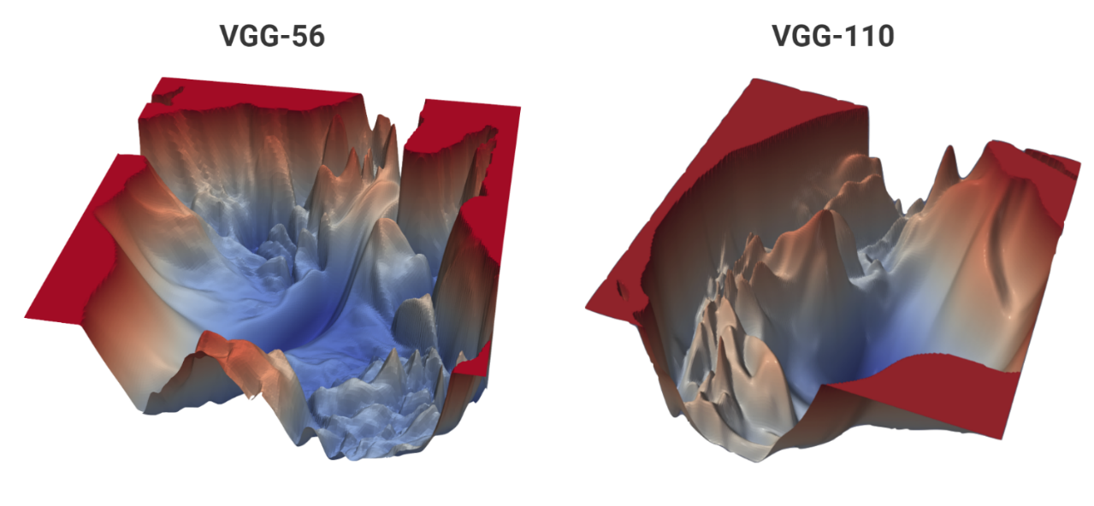
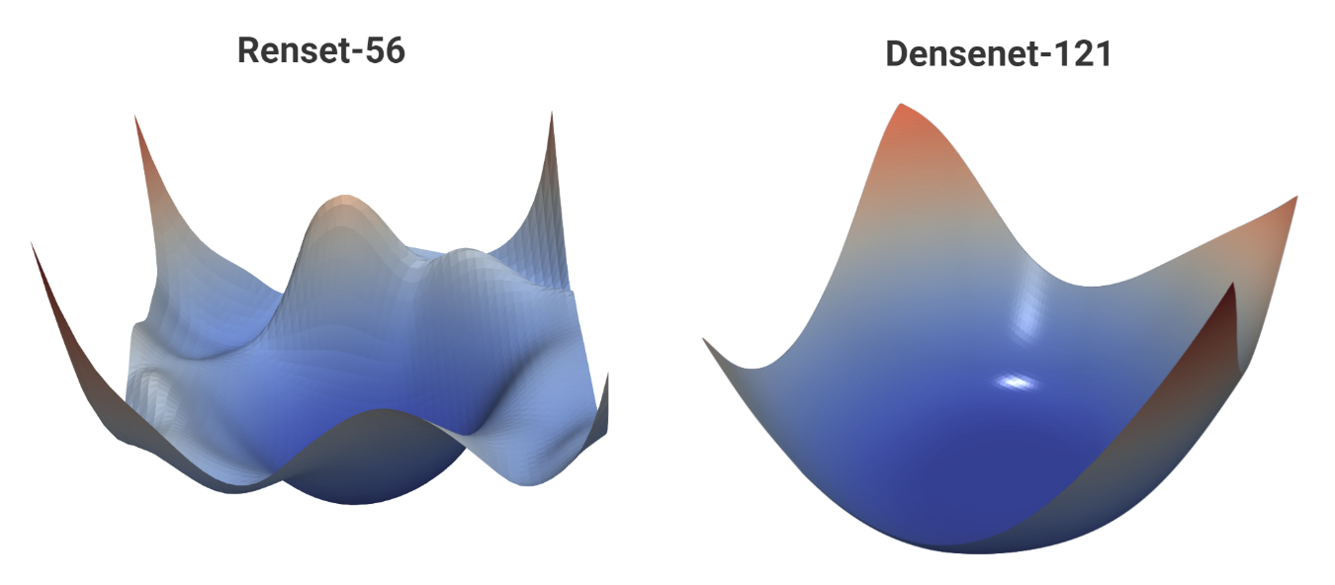
VISUALIZING THE LOSS LANDSCAPE OF NN
without skip connections
with skip connections
Li H, Xu Z, Taylor G, et al. Visualizing the loss landscape of neural nets[C]//Advances in Neural Information Processing Systems. 2018: 6389-6399.

Slide 7
神经网络优化的改善方法
更有效的优化算法来提高优化方法的效率和稳定性
  动态学习率调整
  梯度估计修正
更好的参数初始化方法、数据预处理方法来提高优化效率
修改网络结构来得到更好的优化地形
  优化地形（ Optimization Landscape ）指在高维空间中损失函数的曲面形状
  好的优化地形通常比较平滑
  使用 ReLU 激活函数、残差连接、逐层归一化等
使用更好的超参数优化方法

Slide 8
优化算法改进

Slide 9
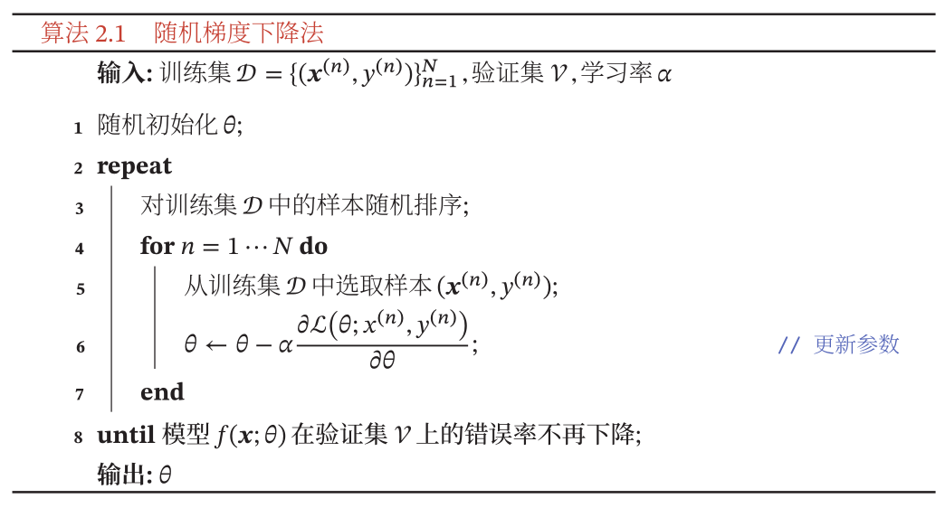
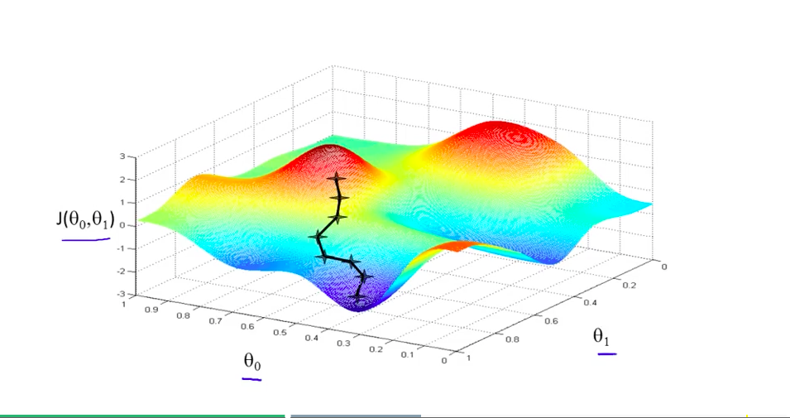
优化算法：随机梯度下降

Slide 10
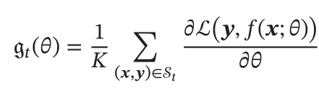


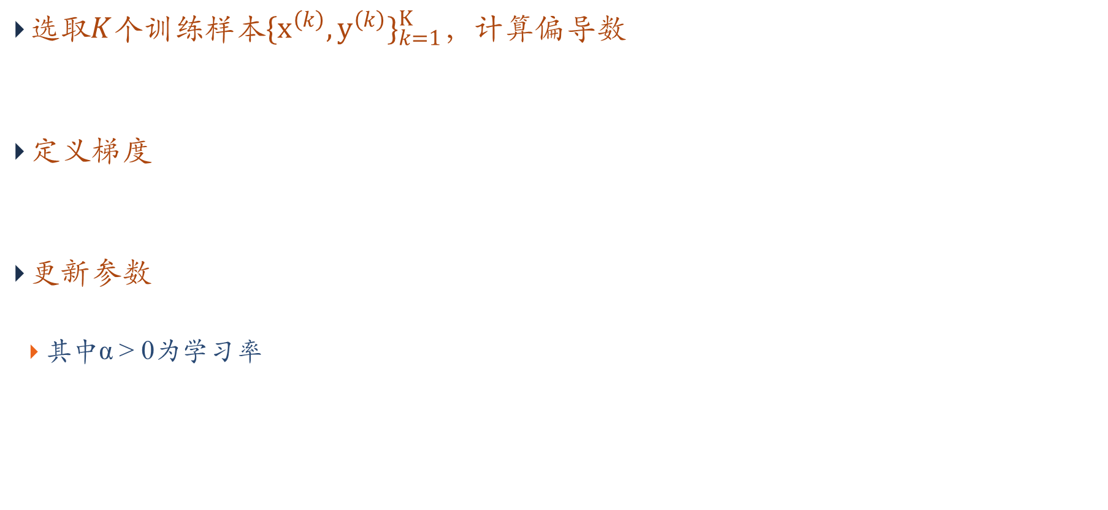
优化算法：小批量随机梯度下降 MiniBatch
选取$K$个训练样本$\{x^{\left(k\right)},y^{\left(k\right)}\}_{k=1}^{K}$，计算偏导数
定义梯度
更新参数
  其中α > 0为学习率
几个关键因素：
小批量样本数量
梯度
学习率

Slide 11
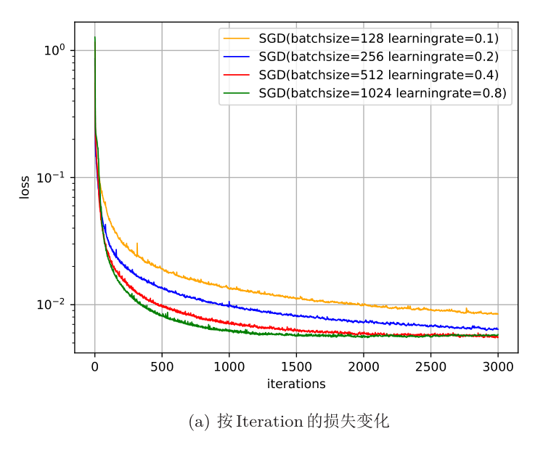
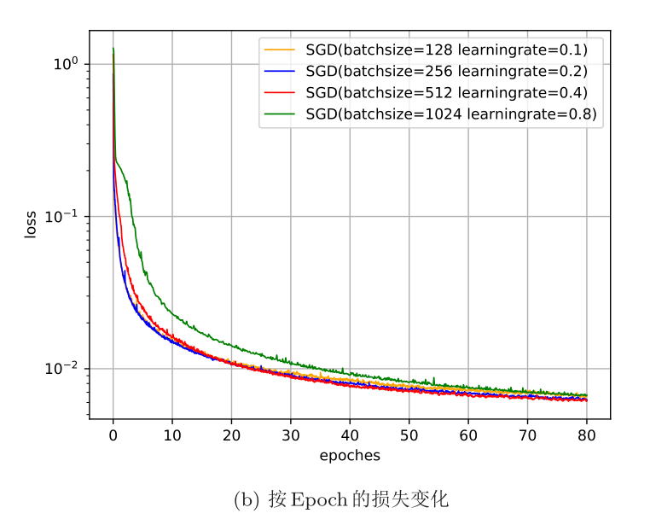
批量大小的影响
批量大小不影响随机梯度的期望，但是会影响随机梯度的方差．
  批量越大，随机梯度的方差越小，引入的噪声也越小，训练也越稳定，因此可以设置较大的学习率．
  而批量较小时，需要设置较小的学习率，否则模型会不收敛．
4 种批量大小对应的学习率设置不同，因此并不是严格对比．
小批量梯度下降中，每次选取样本数量对损失下降的影响。
Notes:
从(a)可以看出，每次迭代选取的批量样本数越多，下降效果越明显，并且取现越平滑。当
每次选取一个样本时（相当于随机梯度下降），损失整体是下降趋势，但局部看
会来回震荡。从(b)可以看出，如果按整个数据集迭代的来看损失变化情况，则
小批量样本数越小，下降效果越明显。

Slide 12
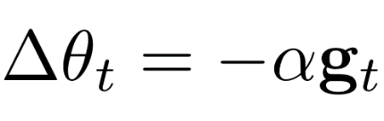
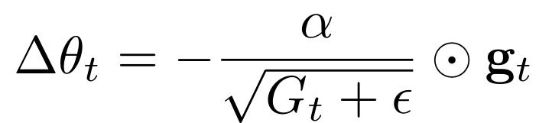
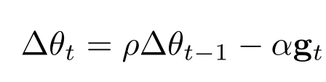
如何改进？
Reference:
An overview of gradient descent optimization algorithms
Optimizing the Gradient Descent
标准的（小批量）梯度下降
学习率
  学习率衰减
  Adagrad
  Adadelta
  RMSprop
梯度
  Momentum
    计算负梯度的“加权移动平均”作为参数的更新方向
  Nesterov accelerated gradient
  梯度截断
实际更新方向
梯度方向
  Adam
Adam is better choice!
Notes:
α是初始的学习率

Slide 13
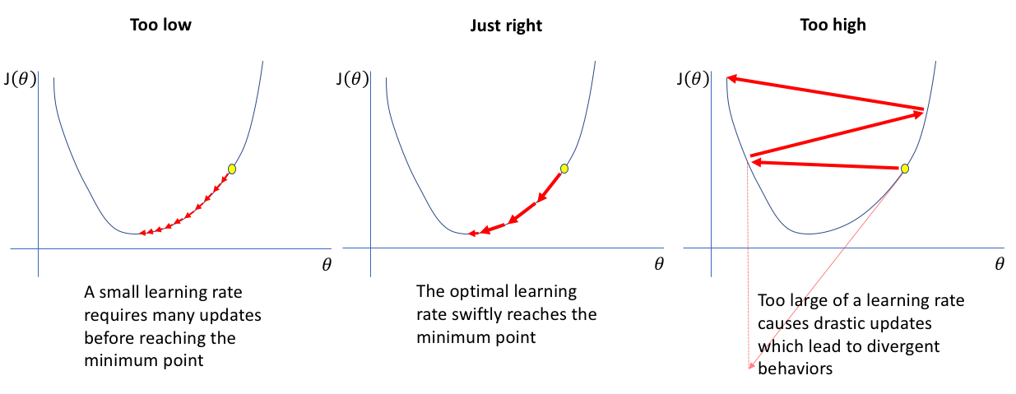
学习率的影响
https://www.jeremyjordan.me/nn-learning-rate/

Slide 14
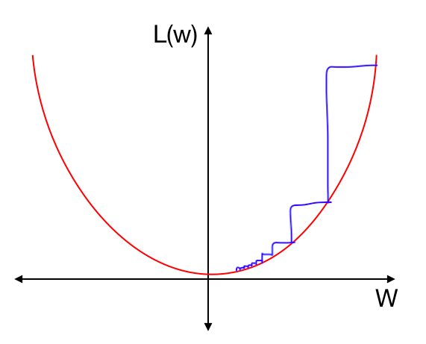
学习率衰减
Notes:
Reduce the learning rate by some factor every few epochs. Typical values might be reducing the learning rate by a half every 5 epochs, or by 0.1 every 20 epochs. These numbers depend heavily on the type of problem and the model. One heuristic you may see in practice is to watch the validation error while training with a fixed learning rate, and reduce the learning rate by a constant (e.g. 0.5) whenever the validation error stops improving.
http://cs231n.github.io/neural-networks-3/#annealing-the-learning-rate

Slide 15
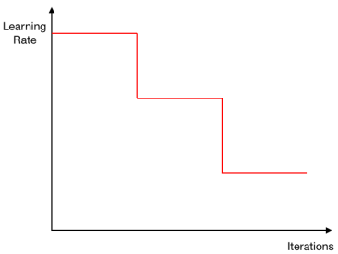
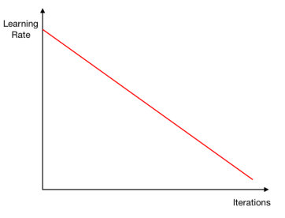
学习率衰减
梯级衰减（step decay）
线性衰减（Linear Decay）

Slide 16
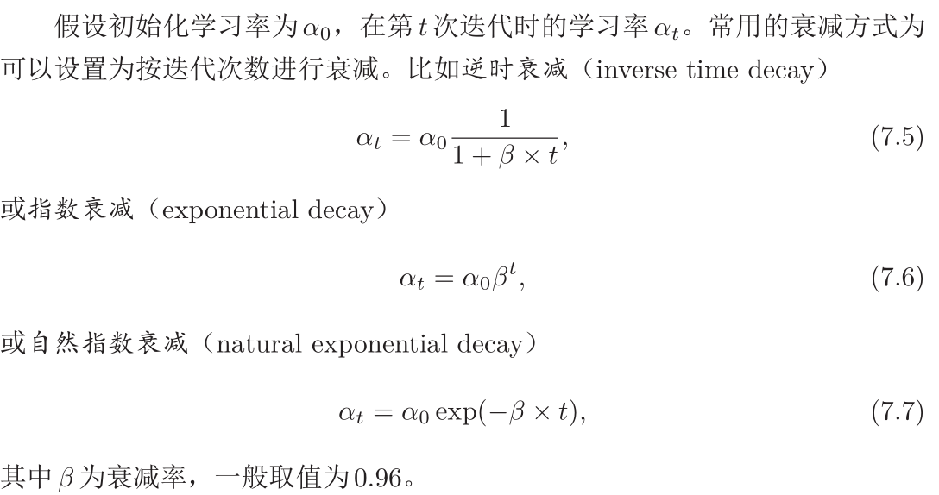
学习率衰减

Slide 17
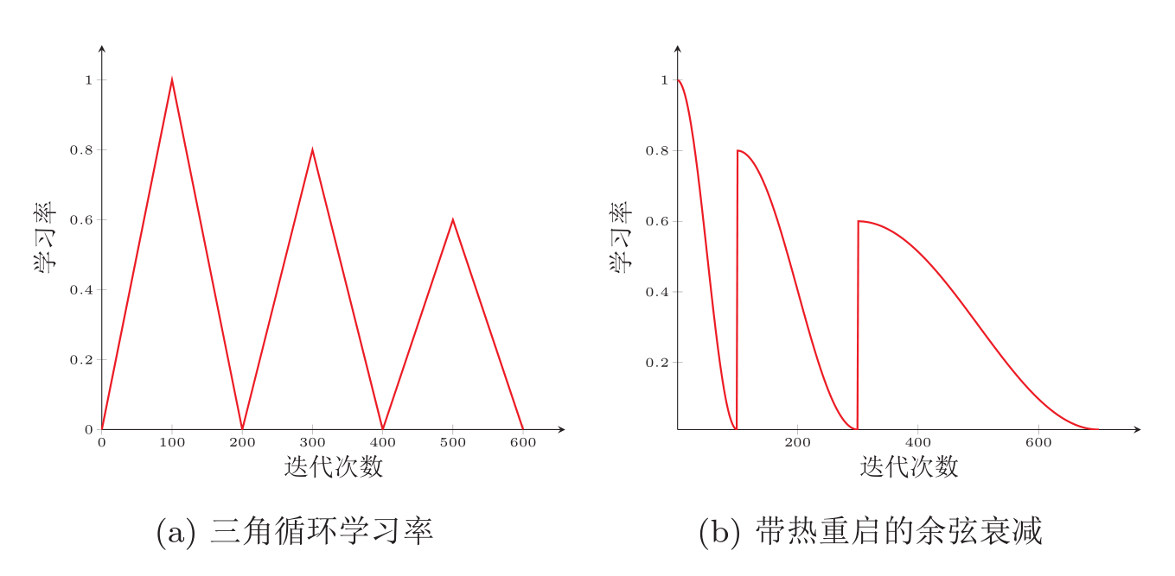
周期性学习率调整 Cyclical Learning Rates
Notes:
https://medium.com/@lipeng2/cyclical-learning-rates-for-training-neural-networks-4de755927d46

Slide 18
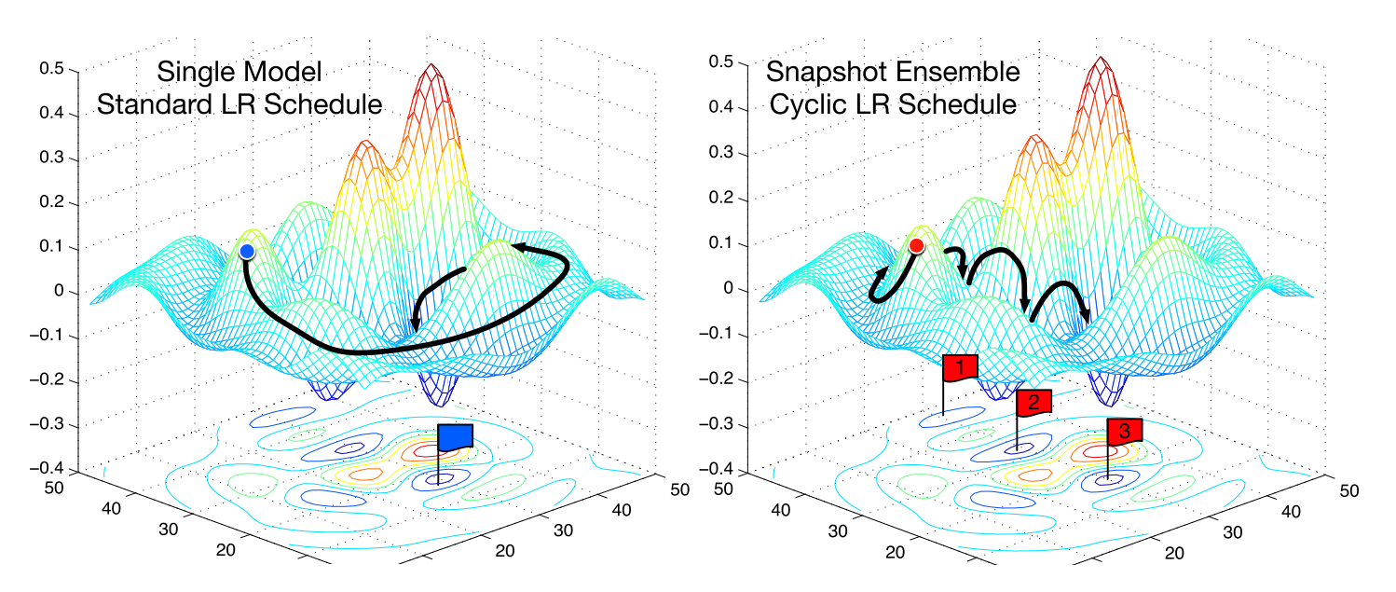
Cyclical Learning Rates

Slide 19
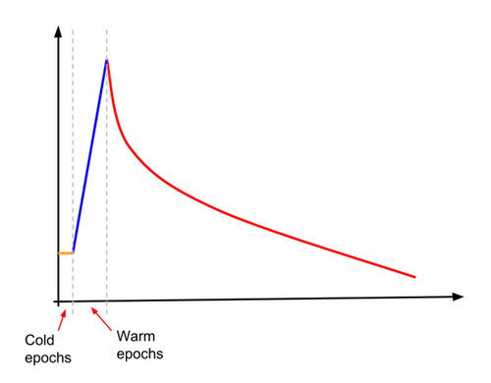
Others
Don't Decay the Learning Rate, Increase the Batch Size
  https://openreview.net/pdf?id=B1Yy1BxCZ
Accurate, Large Minibatch SGD: Training ImageNet in 1 Hour
  Warmup
  https://arxiv.org/abs/1706.02677
Notes:
https://cloud.google.com/tpu/docs/inception-v3-advanced

Slide 20
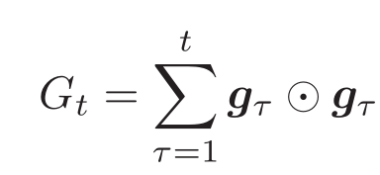
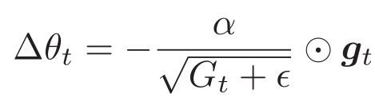
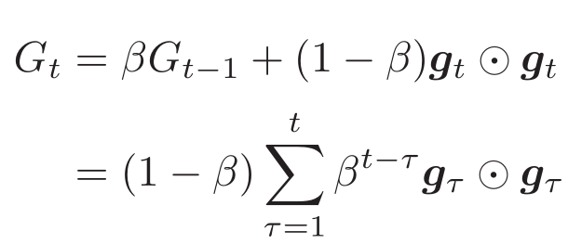
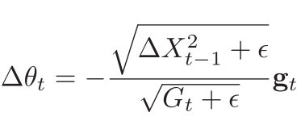
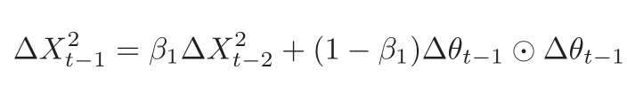
自适应学习率
Adagrad
RMSprop
Adadelta

Slide 21
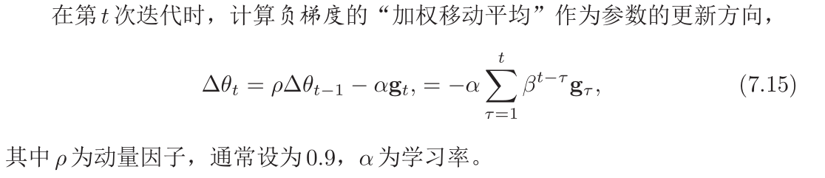
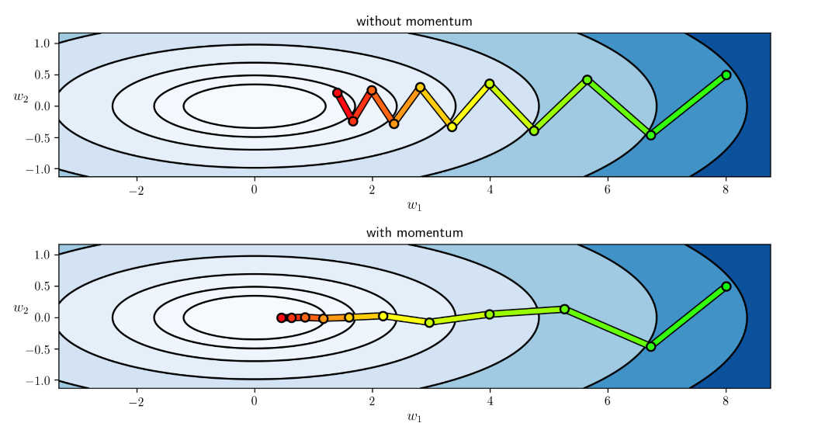
梯度方向优化
动量法（Momentum Method）
  用之前积累动量来替代真正的梯度。每次迭代的梯度可以看作是加速度。
https://www.quora.com/What-exactly-is-momentum-in-machine-learning

Slide 22

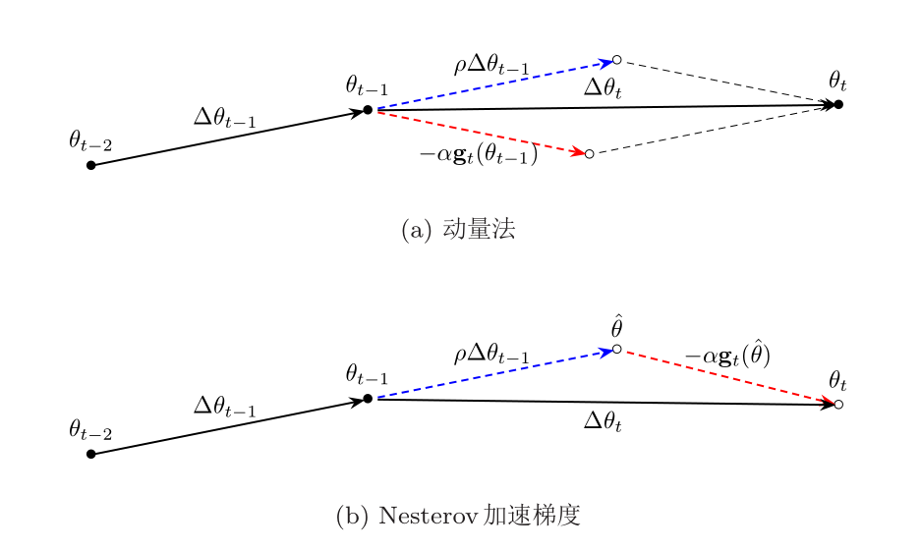
梯度方向优化
Nesterov加速梯度

Slide 23
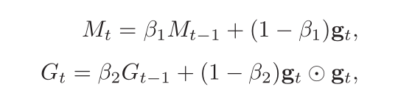
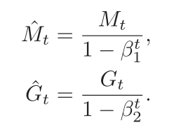

梯度方向优化+自适应学习率
Adam算法≈动量法+RMSprop
  先计算两个移动平均
  偏差修正
  更新

Slide 24
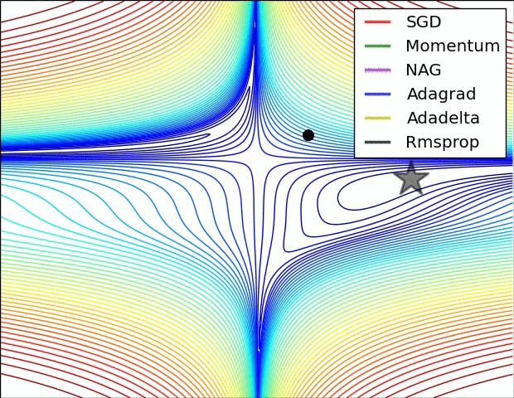
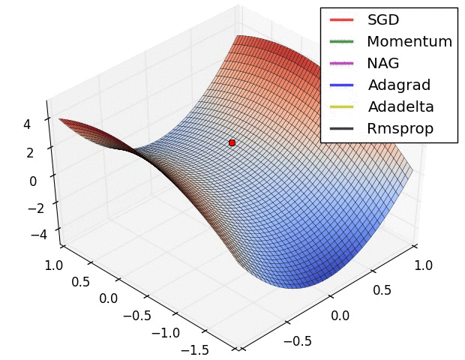
优化
鞍点
Notes:
From the above images one can see that The Adaptive algorithms converge very fast and quickly find the right direction in which parameter updates should occur. Whereas standard SGD , NAG and momentum techniques are very slow and could not find the right direction.

Slide 25


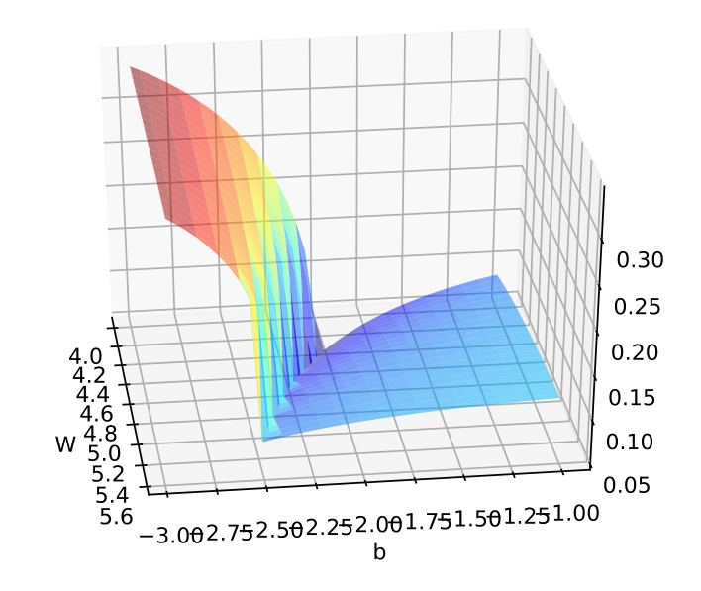
梯度截断
梯度截断是一种比较简单的启发式方法，把梯度的模限定在一个区间，当梯度的模小于或大于这个区间时就进行截断。
  按值截断
  按模截断

Slide 26
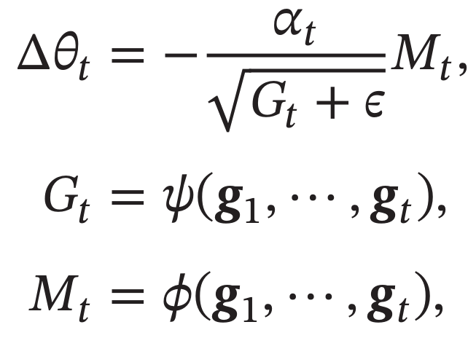
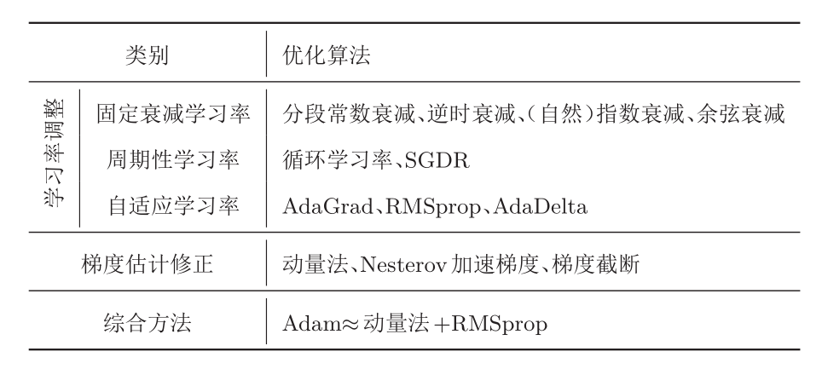
优化算法改进小结
大部分优化算法可以使用下面公式来统一描述概括：
g_{t} 为第t步的梯度
α_{t} 为第t步的学习率
Notes:
ψ(·)为学习率缩放函数，可以取1或梯度的模的移动平均；
如ψ(·)为优化后的参数更
新方向，可以取当前的梯度g t 或历史梯度的移动平均。

Slide 27
参数初始化/数据预处理

Slide 28
参数初始化
参数不能初始化为0！为什么？
  对称权重问题！
初始化方法
  预训练初始化
  随机初始化
  固定值初始化
    偏置（ Bias ）通常用 0 来初始化

Slide 29
随机初始化
Gaussian分布初始化
  Gaussian初始化方法是最简单的初始化方法，参数从一个固定均值（比如0）和固定方差（比如0.01）的Gaussian分布进行随机初始化。
均匀分布初始化
  参数可以在区间[−r,r]内采用均匀分布进行初始化。

Slide 30


随机初始化
范数保持性（ Norm-Preserving ）
  一个 𝑀 层的等宽线性网络
  为了避免梯度消失或梯度爆炸问题，我们希望误差项
基于方差缩放的参数初始化
正交初始化

Slide 31
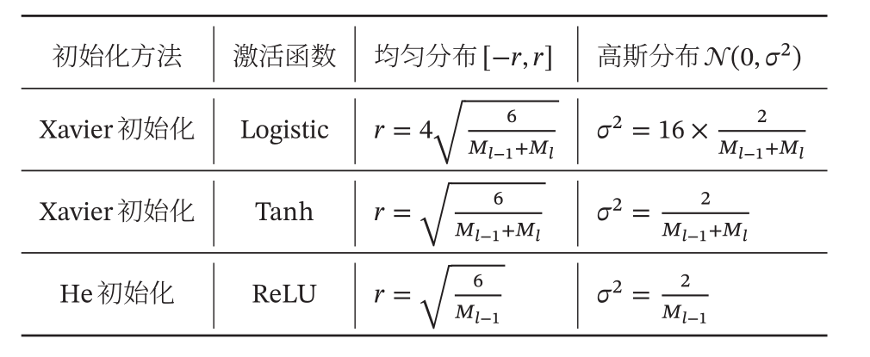
参数初始化
基于方差缩放的参数初始化
  Xavier 初始化和 He 初始化
正交初始化
  1 ）用均值为 0 、方差为 1 的高斯分布初始化一个矩阵；
  2 ）将这个矩阵用奇异值分解得到两个正交矩阵，并使用其中之一作为权重矩阵。

Slide 32
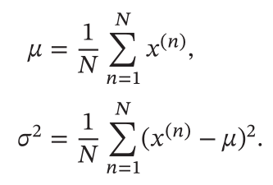
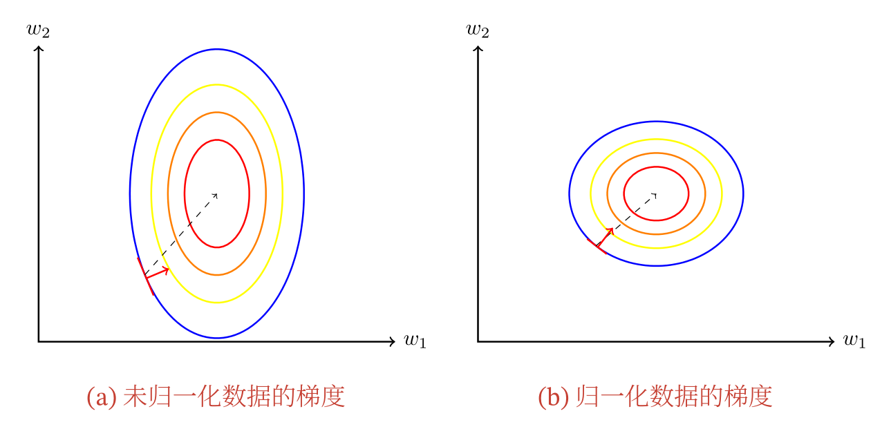
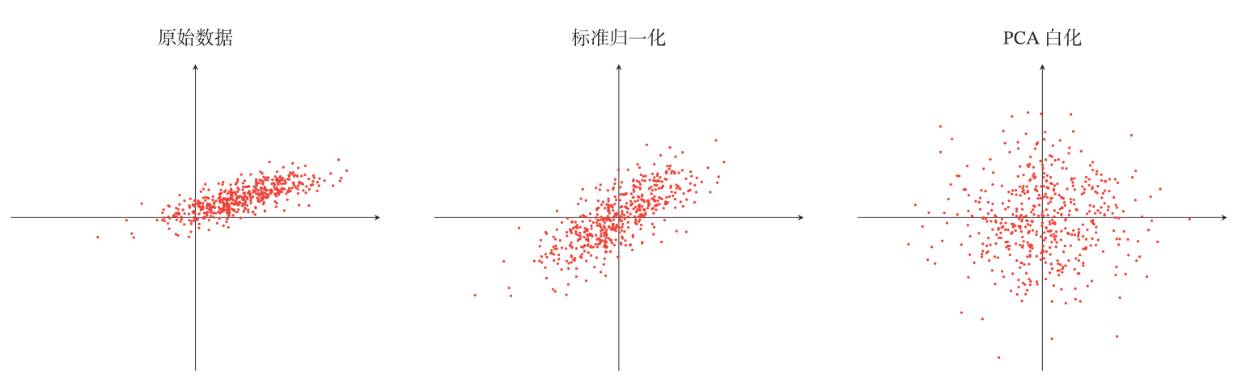
数据预处理
数据归一化
  最小最大值归一化
  标准化
  PCA
数据归一化对梯度的影响

Slide 33
逐层归一化

Slide 34
逐层归一化
目的
  更好的尺度不变性
    内部协变量偏移
  更平滑的优化地形
归一化方法
  批量归一化（Batch Normalization，BN）
  层归一化（Layer Normalization）
  权重归一化（Weight Normalization）
  局部响应归一化（Local Response Normalization，LRN）

Slide 35
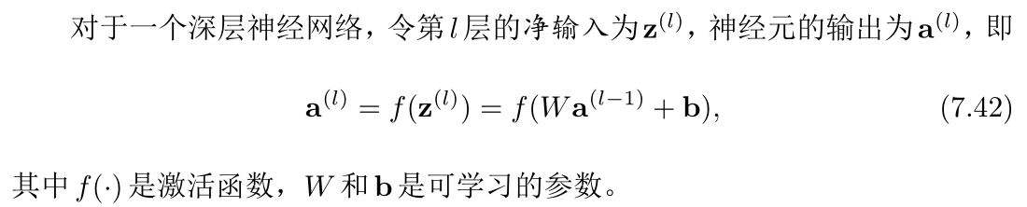
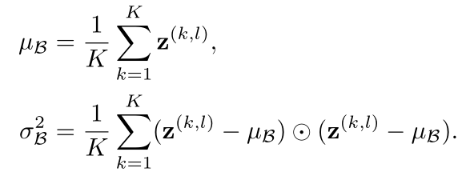
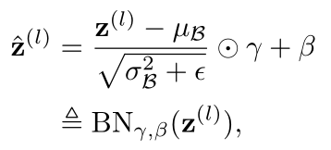
批量归一化
  给定一个包含K 个样本的小批量样本集合，计算均值和方差
  批量归一化
Notes:
每次小批量样本的µ B 和方差σ 2
B 是净输入z(l) 的函数，而不是常量。因此在计算参数梯度时需要考虑µ B 和σ 2
B 的影响。当训练完成时，用整个数据集上的均值µ和方差σ来分别代替每次小批量样本的µ B 和方差σ 2
B 。在实践中，µ B 和σ 2B 也可以用移动平均来计算

Slide 36
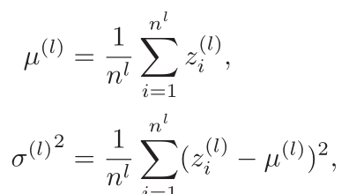
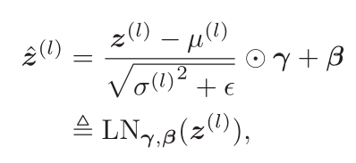
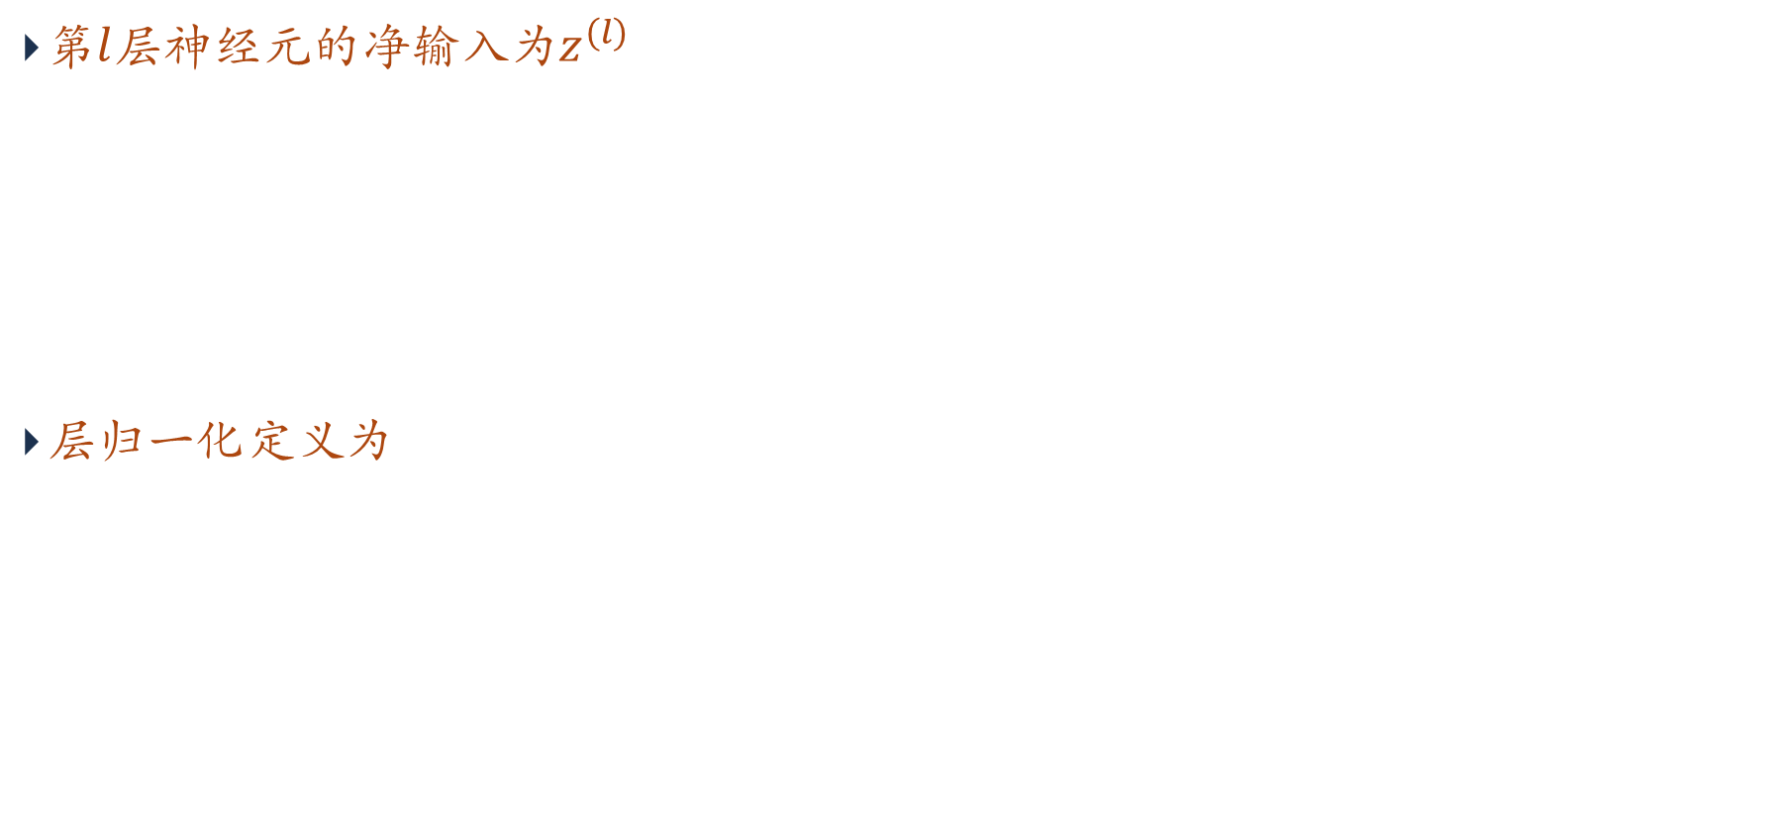
层归一化
第$l$层神经元的净输入为$z^{(l)}$
层归一化定义为

Slide 37
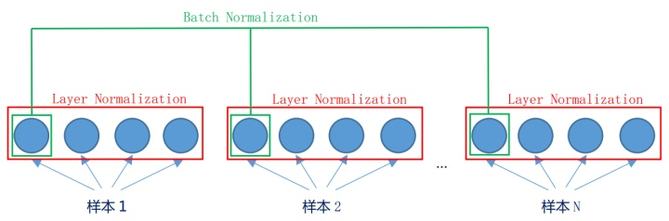
批量归一化VS层归一化

Slide 38
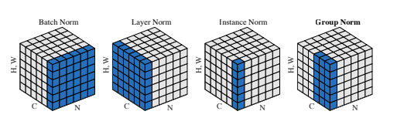
更多的归一化

Slide 39
超参数优化

Slide 40
超参数优化
超参数
  层数
  每层神经元个数
  激活函数
  学习率（以及动态调整算法）
  正则化系数
  mini-batch 大小
优化方法
  网格搜索
  随机搜索
  贝叶斯优化
  动态资源分配
  神经架构搜索

Slide 41
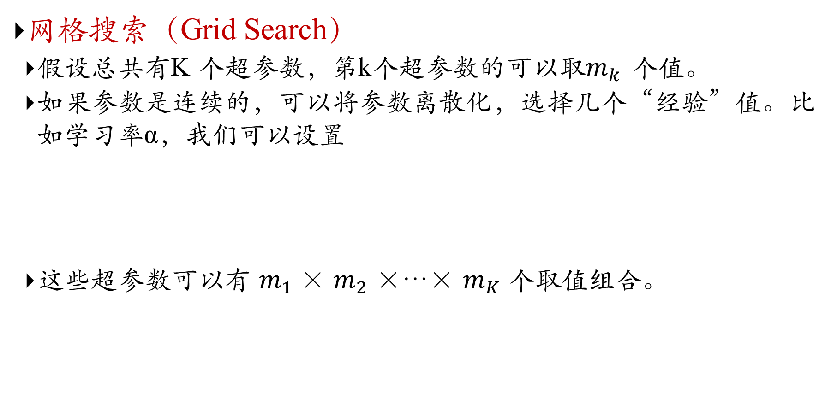
超参数优化
网格搜索（Grid Search）
  假设总共有K 个超参数，第k个超参数的可以取$m_{k}$ 个值。
  如果参数是连续的，可以将参数离散化，选择几个“经验”值。比如学习率α，我们可以设置
  这些超参数可以有 $m_{1}$× $m_{2}$ ×···× $m_{K}$ 个取值组合。
α ∈ {0.01,0.1,0.5,1.0}

Slide 42
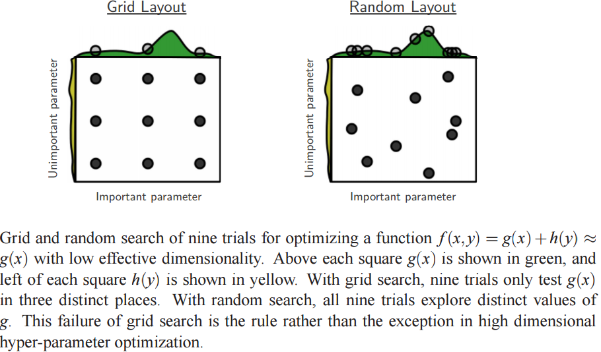
超参数优化

Slide 43
超参数优化
贝叶斯优化
动态资源分配
神经架构搜索

Slide 44
网络正则化

Slide 45

重新思考泛化性
神经网络
  过度参数化
  拟合能力强
泛化性差
Zhang C, Bengio S, Hardt M, et al. Understanding deep learning requires rethinking generalization[J]. arXiv preprint arXiv:1611.03530, 2016.
Notes:
虽然深层神经网络的容量足够记住所有训练数据，但依然优先记住训练数据中的
一般规律，即有泛化能力的规律。

Slide 46


正则化（regularization）
所有损害优化的方法都是正则化。
增加优化约束
干扰优化过程
L1/L2约束、数据增强
权重衰减、随机梯度下降、提前停止

Slide 47

正则化
如何提高神经网络的泛化能力
  $ℓ_{1}$和$ℓ_{2}$正则化
  early stop
  权重衰减
  SGD
  Dropout
  数据增强

Slide 48




$ℓ_{1}$和$ℓ_{2}$正则化
优化问题可以写为
  $ℓ_{p}$ 为范数函数，p的取值通常为{1,2}代表$ℓ_{1}$和$ℓ_{2}$范数，λ为正则化系数。

Slide 49

神经网络示例
http://playground.tensorflow.org/
隐藏层的不同神经元个数

Slide 50

神经网络示例
不同的正则化系数

Slide 51
提前停止
我们使用一个验证集（Validation Dataset）来测试每一次迭代的参数在验证集上是否最优。如果在验证集上的错误率不再下降，就停止迭代。

Slide 52


权重衰减（Weight Decay）
在每次参数更新时，引入一个衰减系数$w$。
在标准的随机梯度下降中，权重衰减正则化和$ℓ_{2}$正则化的效果相同。
在较为复杂的优化方法（比如Adam）中，权重衰减和$ℓ_{2}$正则化并不等价。

Slide 53



丢弃法（Dropout Method）
对于一个神经层$y = f(Wx+b)$，引入一个丢弃函数$d(·)$使得$y = f(Wd(x)+b)$。
  其中$m ∈ {\{0,1\}}^{d}$是丢弃掩码（dropout mask），通过以概率为p的贝努力分布随机生成。

Slide 54

Dropout意义
集成学习的解释
  每做一次丢弃，相当于从原始的网络中采样得到一个子网络。如果一个神经网络有n个神经元，那么总共可以采样出2n个子网络。
贝叶斯学习的解释
  其中f(x,θm)为第m次应用丢弃方法后的网络。

Slide 55


循环神经网络上的丢弃法
当在循环神经网络上应用丢弃法，不能直接对每个时刻的隐状态进行随机丢弃，这样会损害循环网络在时间维度上记忆能力。
变分Dropout
  根据贝叶斯学习的解释，丢弃法是一种对参数θ的采样。
    每次采样的参数需要在每个时刻保持不变。因此，在对循环神经网络上使用丢弃法时，需要对参数矩阵的每个元素进行随机丢弃，并在所有时刻都使用相同的丢弃掩码。
虚线边表示进行随机丢弃，不同的颜色表示不同的丢弃掩码。
相同颜色表示使用相同的丢弃掩码

Slide 56
数据增强（Data Augmentation）
图像数据的增强主要是通过算法对图像进行转变，引入噪声等方法来增加数据的多样性。
  图像数据的增强方法：
    旋转（Rotation）：将图像按顺时针或逆时针方向随机旋转一定角度；
    翻转（Flip）：将图像沿水平或垂直方法随机翻转一定角度；
    缩放（Zoom In/Out）：将图像放大或缩小一定比例；
    平移（Shift）：将图像沿水平或垂直方法平移一定步长；
    加噪声（Noise）：加入随机噪声。

Slide 57


标签平滑（Label Smoothing）
在输出标签中添加噪声来避免模型过拟合。
一个样本x的标签一般用onehot向量表示
引入一个噪声对标签进行平滑，即假设样本以ϵ的概率为其它类。平滑后的标签为
硬目标（Hard Targets）

Slide 58

总结
模型
  用 ReLU 作为激活函数
  分类时用交叉熵作为损失函数
  逐层归一化
优化
  SDG+mini-batch（动态学习率、Adam算法优先）
  每次迭代都重新随机排序
  数据预处理（标准归一化）
  参数初始化
正则化
  $ℓ_{1}$和$ℓ_{2}$正则化（跳过前几轮）
  Dropout
  Early-stop
  数据增强

Slide 59
谢 谢
https://nndl.github.io/

